Slide 1
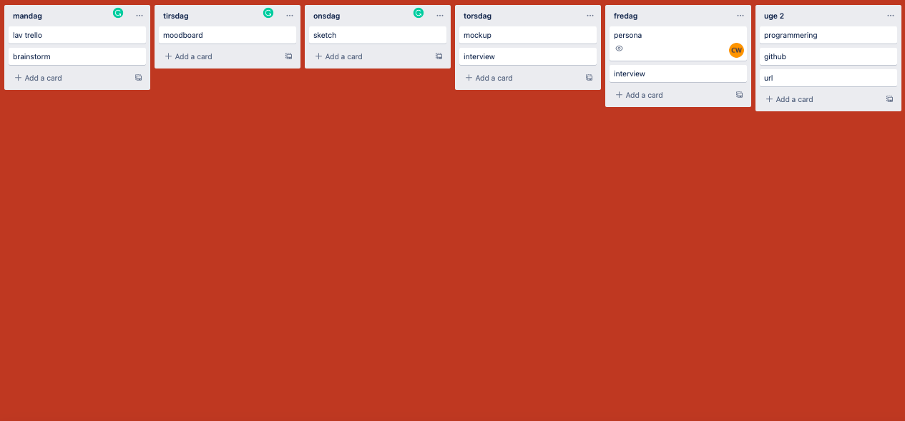
Trelloplan
Indsæt udklip af Trelloplanen
Skriv ganske kort om dine overvejelser bag din Trelloplan og din vurdering af, hvordan din plan fungerede i din proces.

Slide 2
Research
Indsæt udklip af interviewguide
Jeg har researchet unges madlavningsvaner og undersøgt hvad unge selv mener der skal til for det bliver attraktivt for dem at udforske nye opskrifter og online mad magasiner. Her har svarene bl.a. været at layoutet skal være enkelt og let at finde rundt i. Billeder af maden skal være lækre og opskrifterne nemme og enkelte.

Slide 3
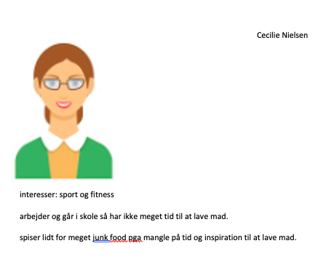
Persona
Indsæt persona

Slide 4
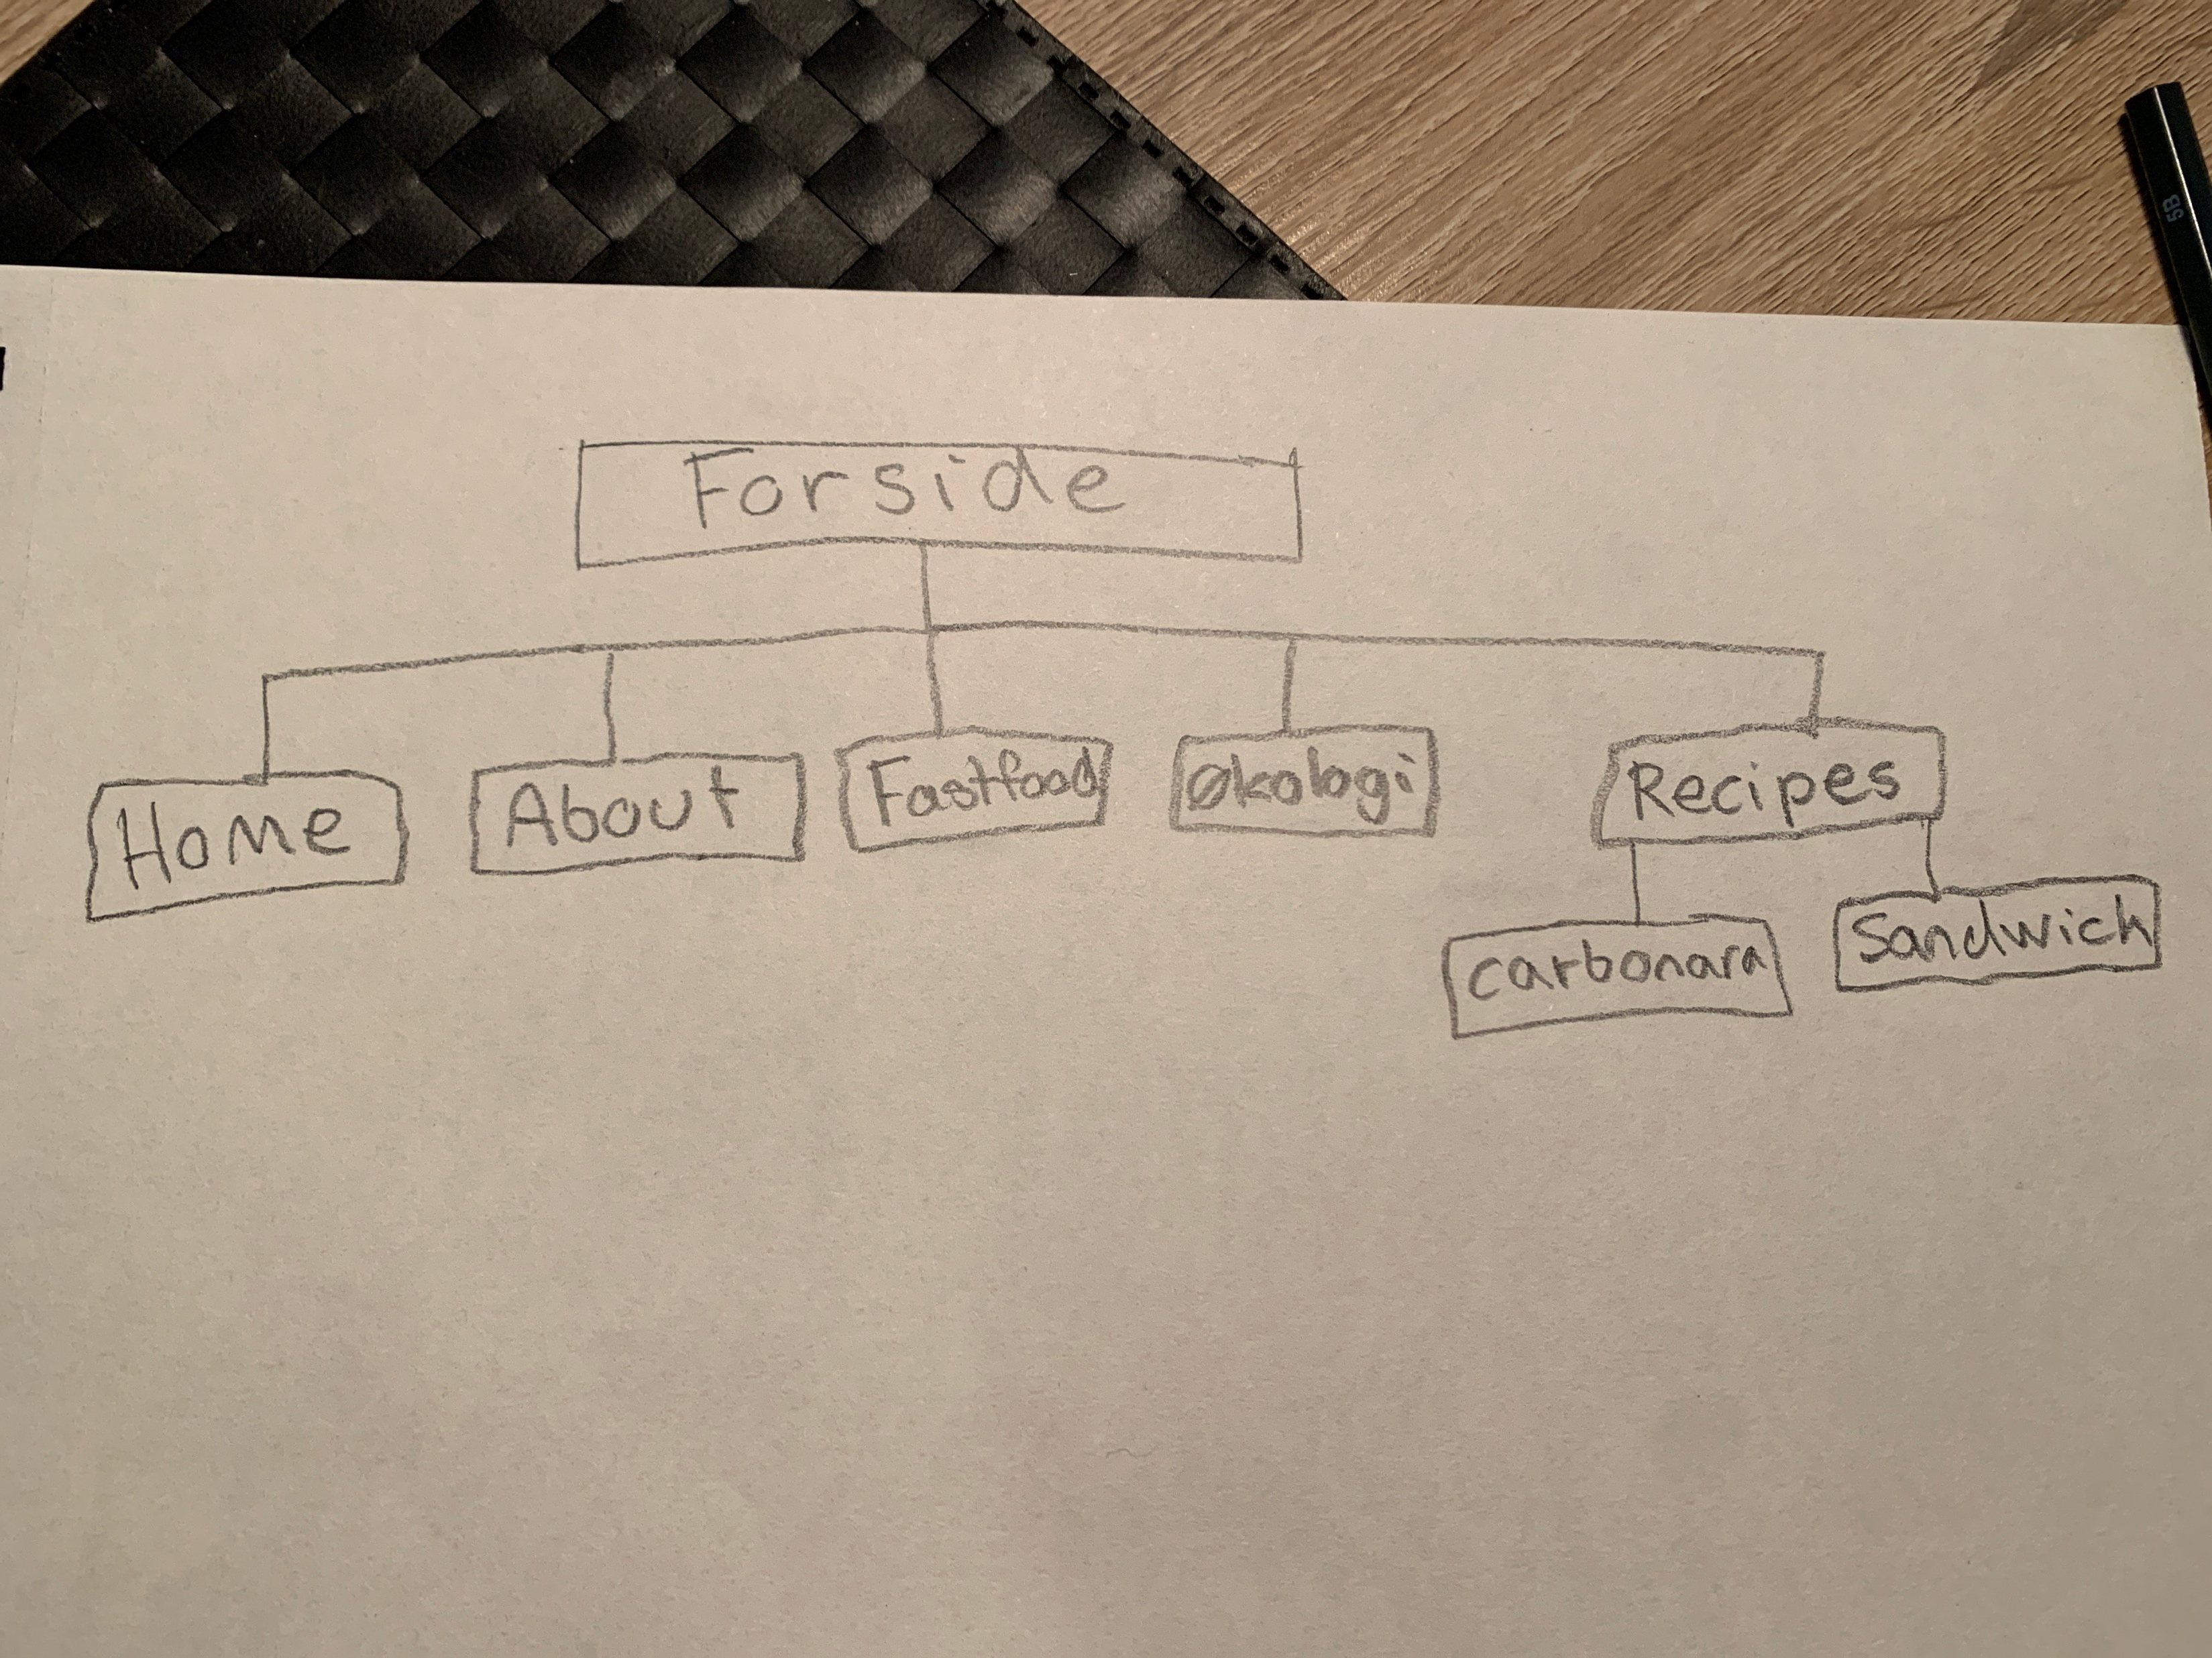
Informationsarkitektur
Indsæt informations arkitektur
Kort beskrivelse af dine overvejelser bag din informationsarkitektur.
(Marker gerne i din IA hvilke sider, du har programmeret.)

Slide 5
Artikler
Kortfattet beskrivelse af dine overvejelser bag dit content.
Argumenter for, hvordan dit magasin, dine artikler og dine content-typer lever op til de ønsker, som din persona (målgruppe) har til dit magasin. Min 1 artikle forklare lidt om økologi og fast food mine 2 andre artikler har opskrifter som er hurtige og nemme at lave på en hverdag selvom man ikke har meget tid.
Indsæt klip af artikler
Indsæt klip af artikler
Indsæt klip af artikler

Slide 6
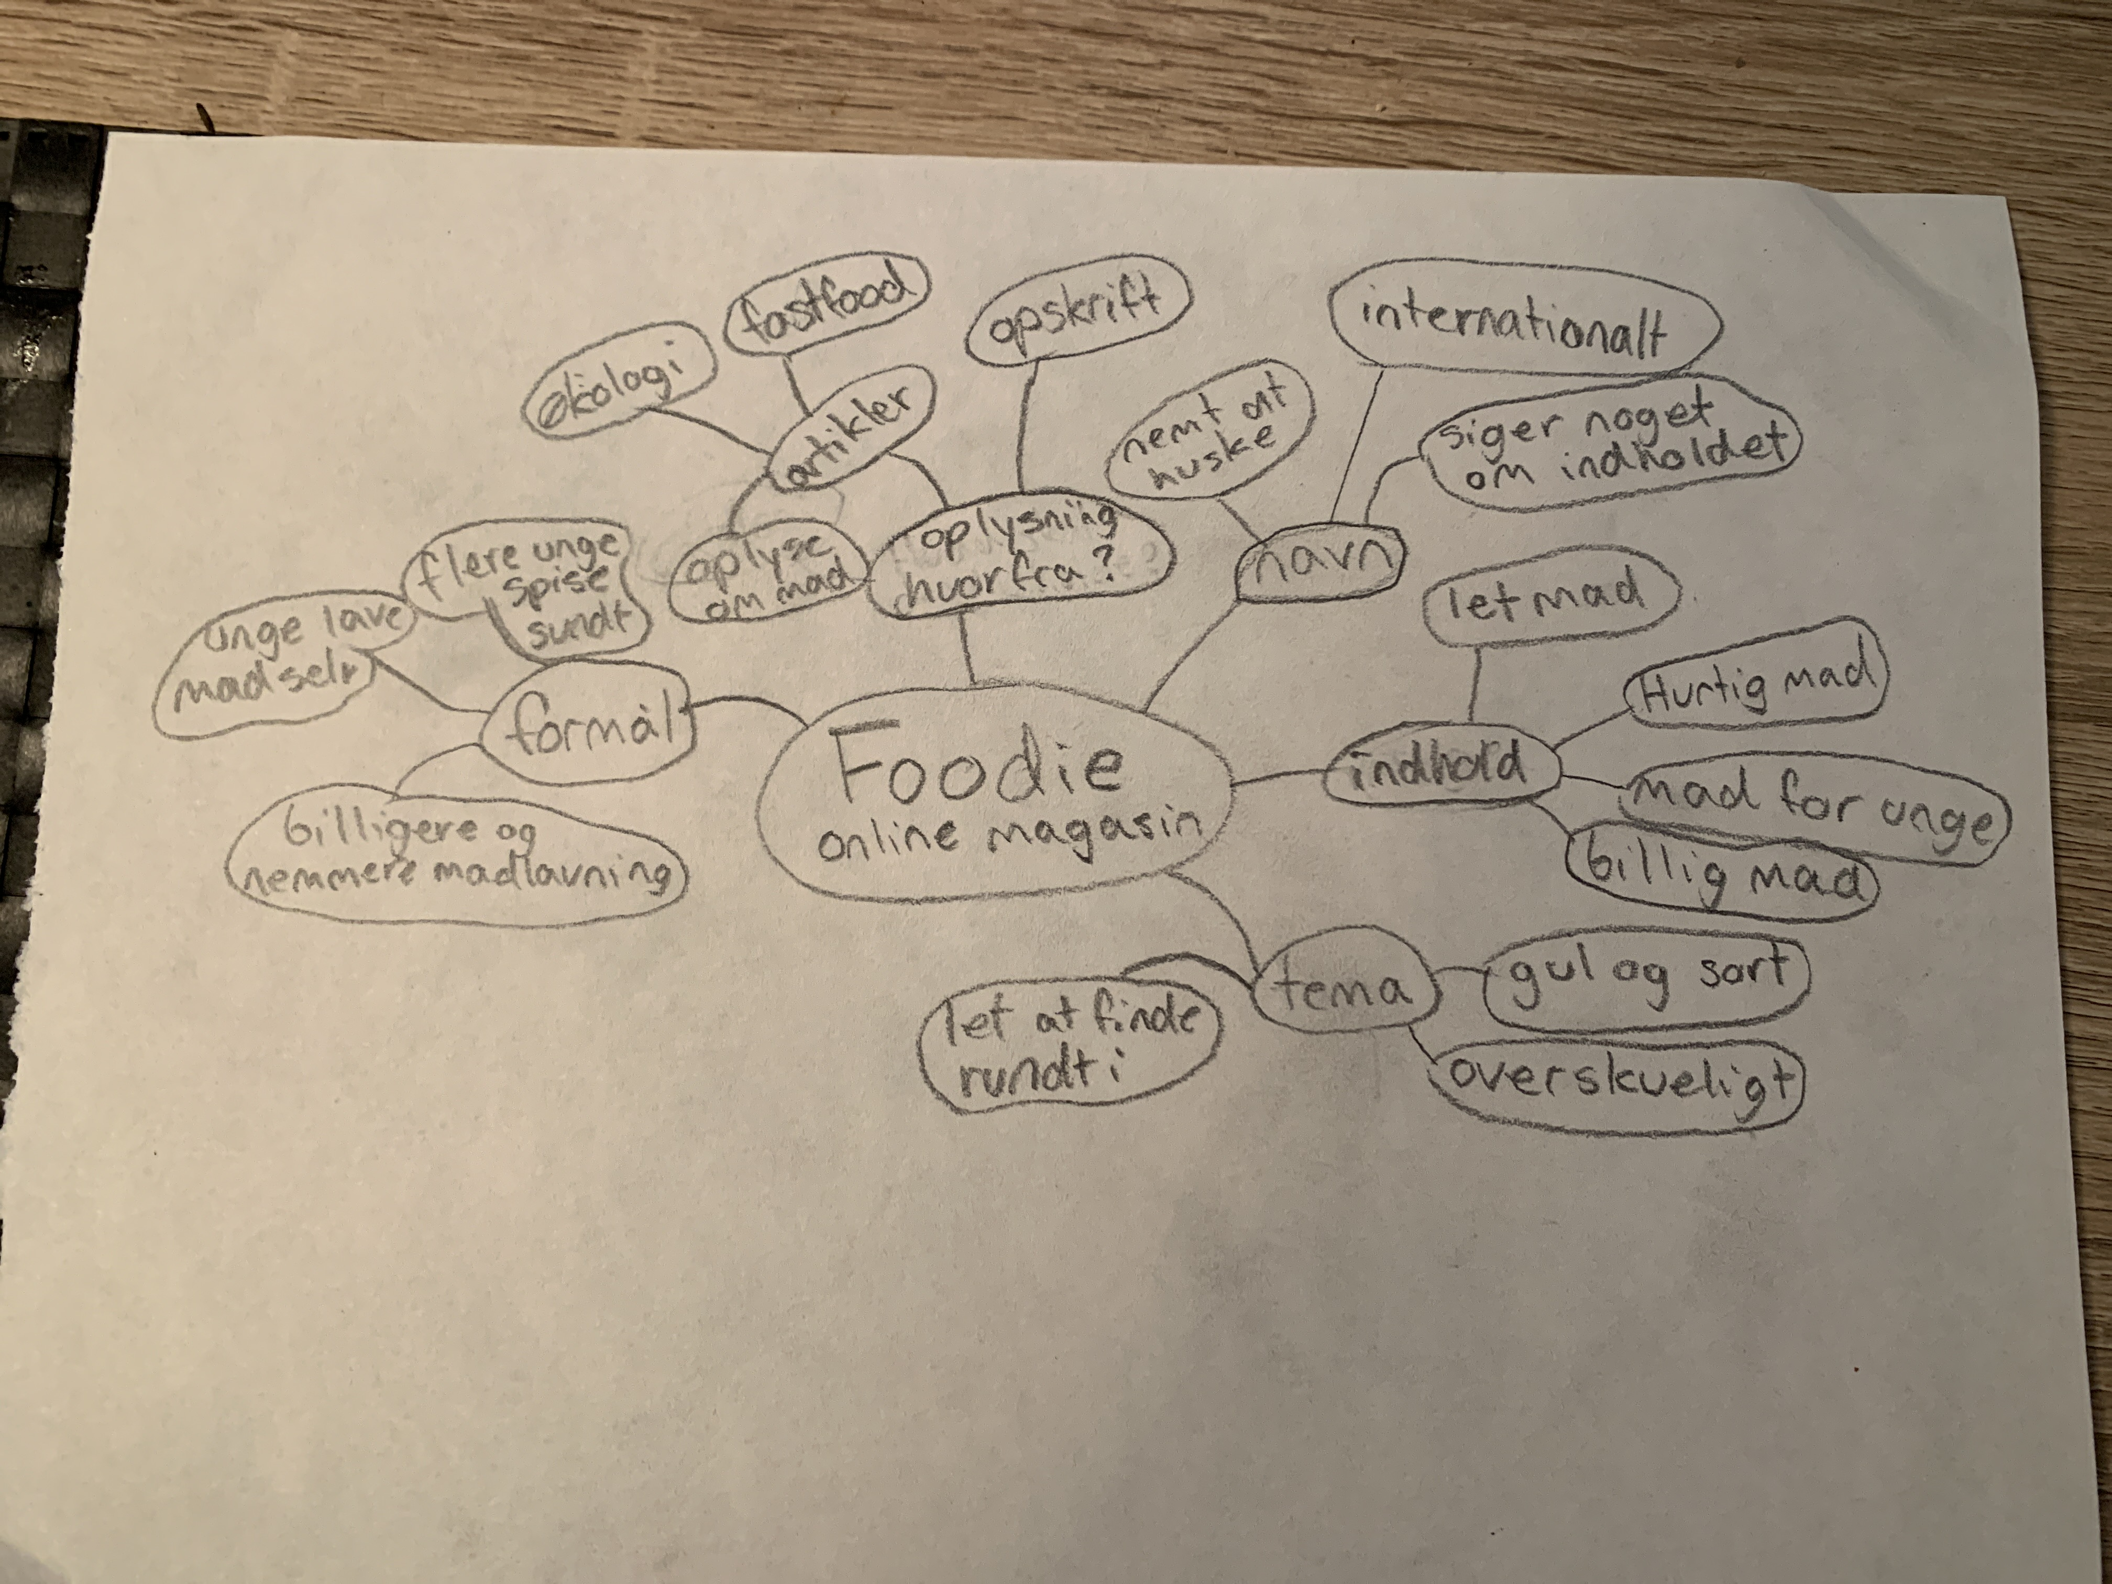
Design proces: Brainstorm(s)
Indsæt brainstorm(s)

Slide 7
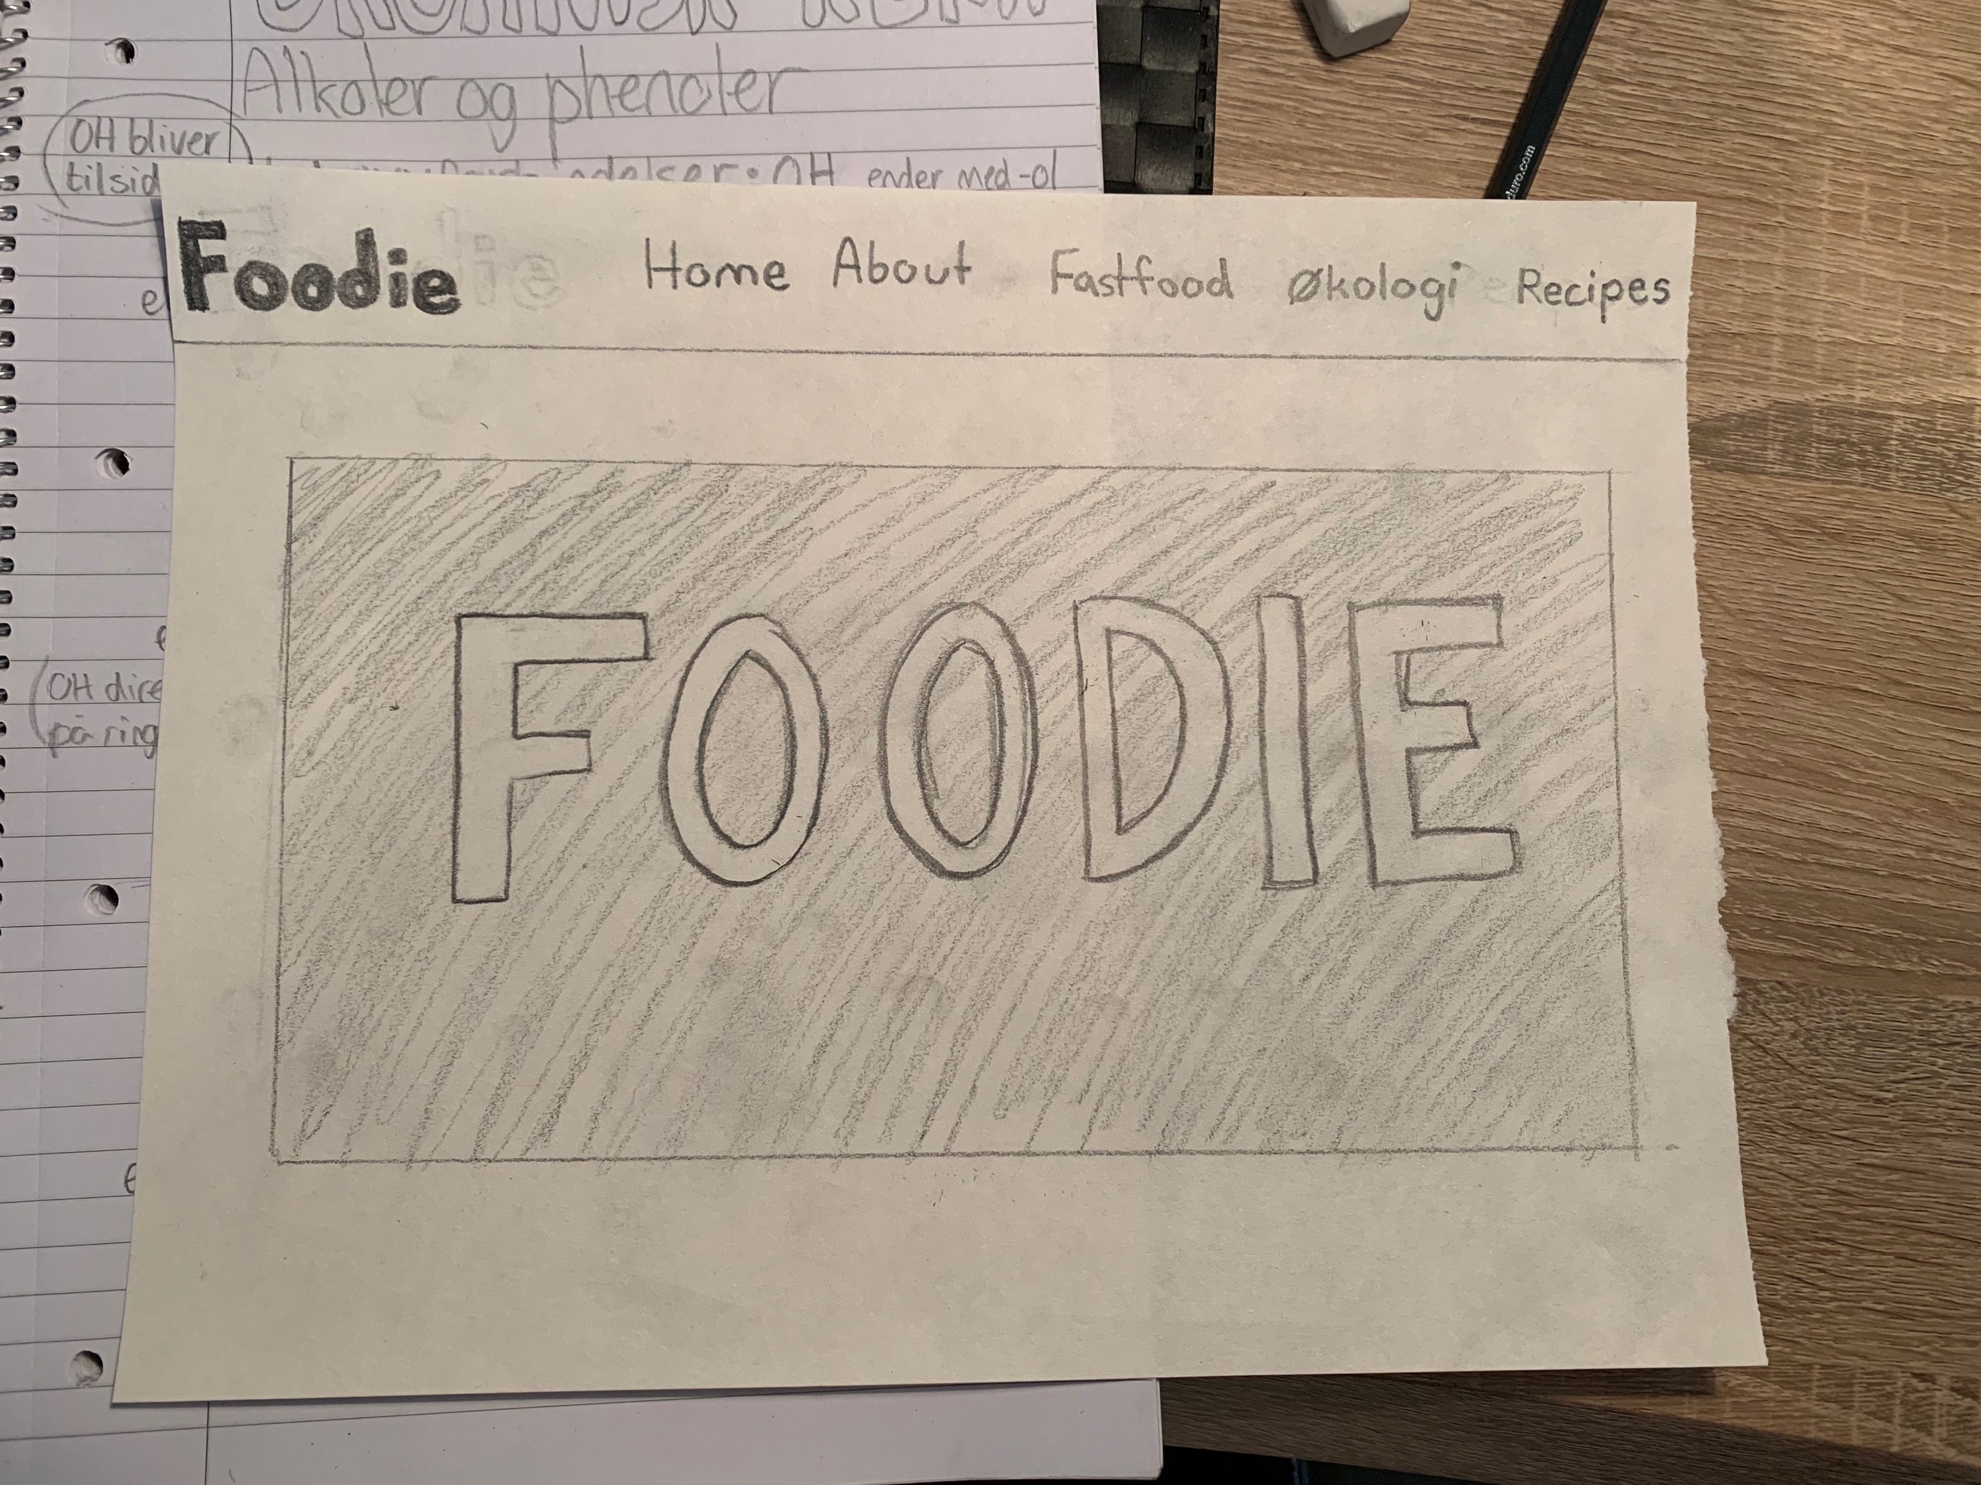
Design proces: Håndskitser
Indsæt alle skitser lavet i hånden

Slide 8
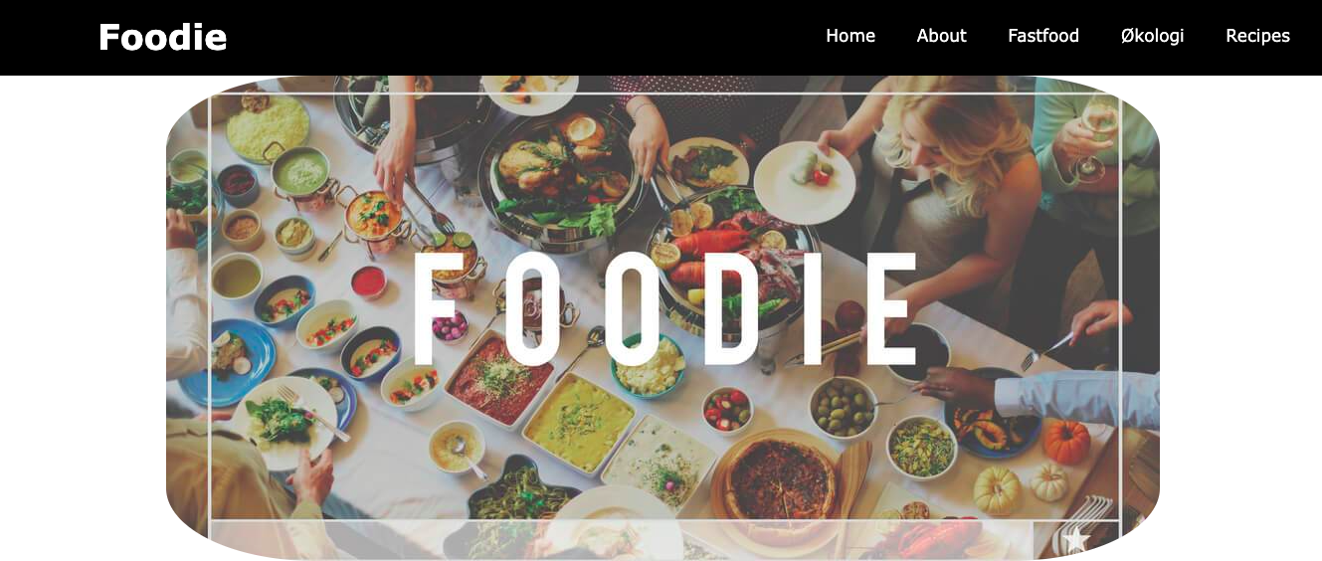
Design proces: Forsøg i Photoshop
Dette har jeg ikke fået gjort

Slide 9
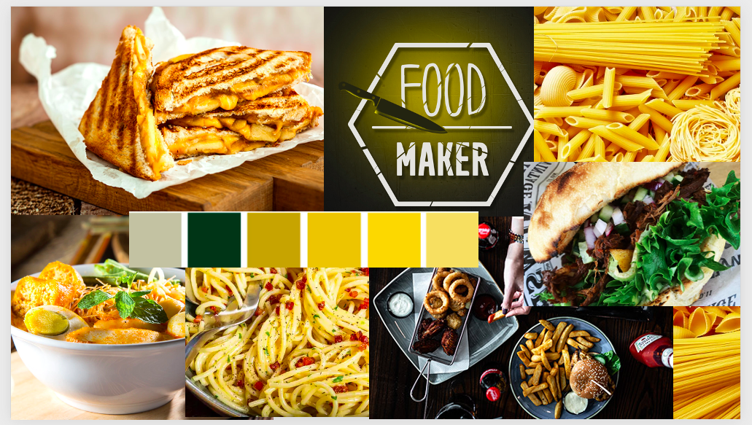
Design proces: Moodboard
Indsæt moodboard(s)

Slide 10
Design proces: Detaljerede skitser
Indsæt detaljerede skitser af layoutet for f.eks. Forside og en artikkel.

Slide 11
Design proces: Mockup(s)
Indsæt mockup

Slide 12
Dine overvejelser omkring design og designproces
I min designprocess har jeg gjort mange overvejelser omkring layoutet, og hvordan layoutet virker på beskueren. Jeg vil gerne have at mit online magasin henvender sig til unge, og har derfor tænkt at designet skal være minimalistisk og let overskueligt. Det kan man bl.a. se på navnet og sideopsætningen. Derfor har jeg også valgt farverne sort og gul som de primære farver da det skaber en rød tråd, som man også kan se på mit moodboard. Da jeg har unge som målgruppe til mit online magasin har jeg valgt let læseligt indhold, med fokus på at være kort og præcis. Mange unge har ikke lang tid til at gå i dybden med madlavningen i hjemmet.

